Slide 1
Сайжруулсан түлшний хэрэглээний судалгааны үр дүнгийн танилцуулга
/Ажлын хэсэг/
Улаанбаатар хот
2014.03.03

Slide 2
АГУУЛГА
1. Танилцуулга
2. Сайжруулсан түлшийг хэрэглэхэд тохиромжтой эсэх
3. Суурь судалгаа болон туршилтын ажлын харьцуулалтын дүн
болон эдийн засгийн үр ашигтай эсэх
4. Дүгнэлт

Slide 3
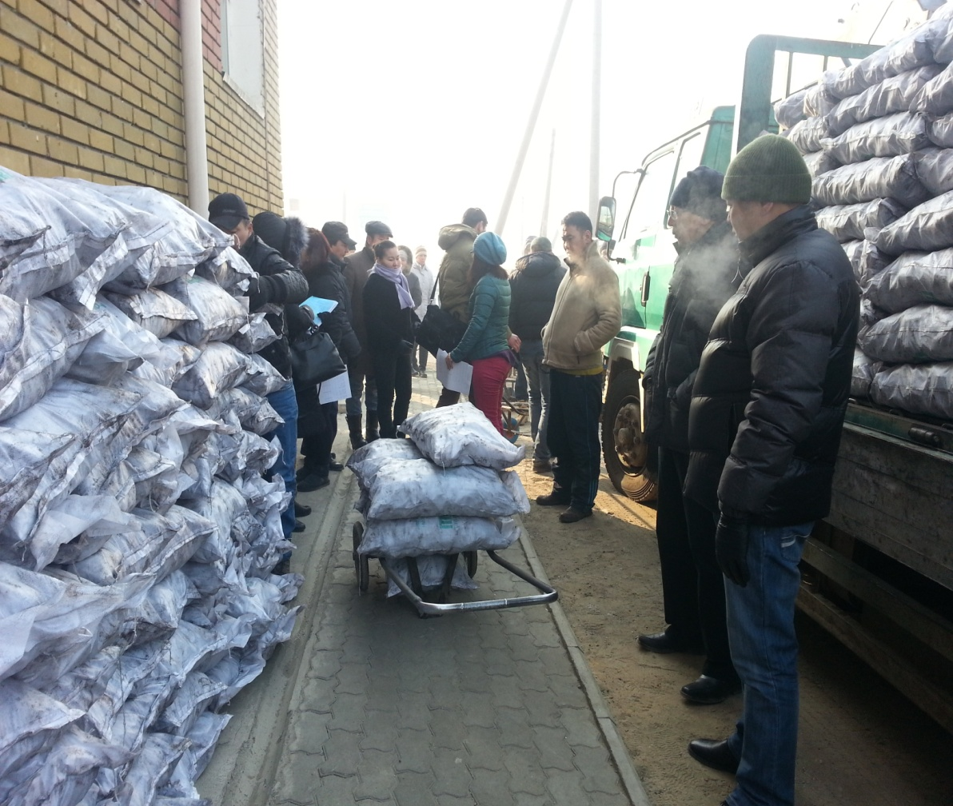
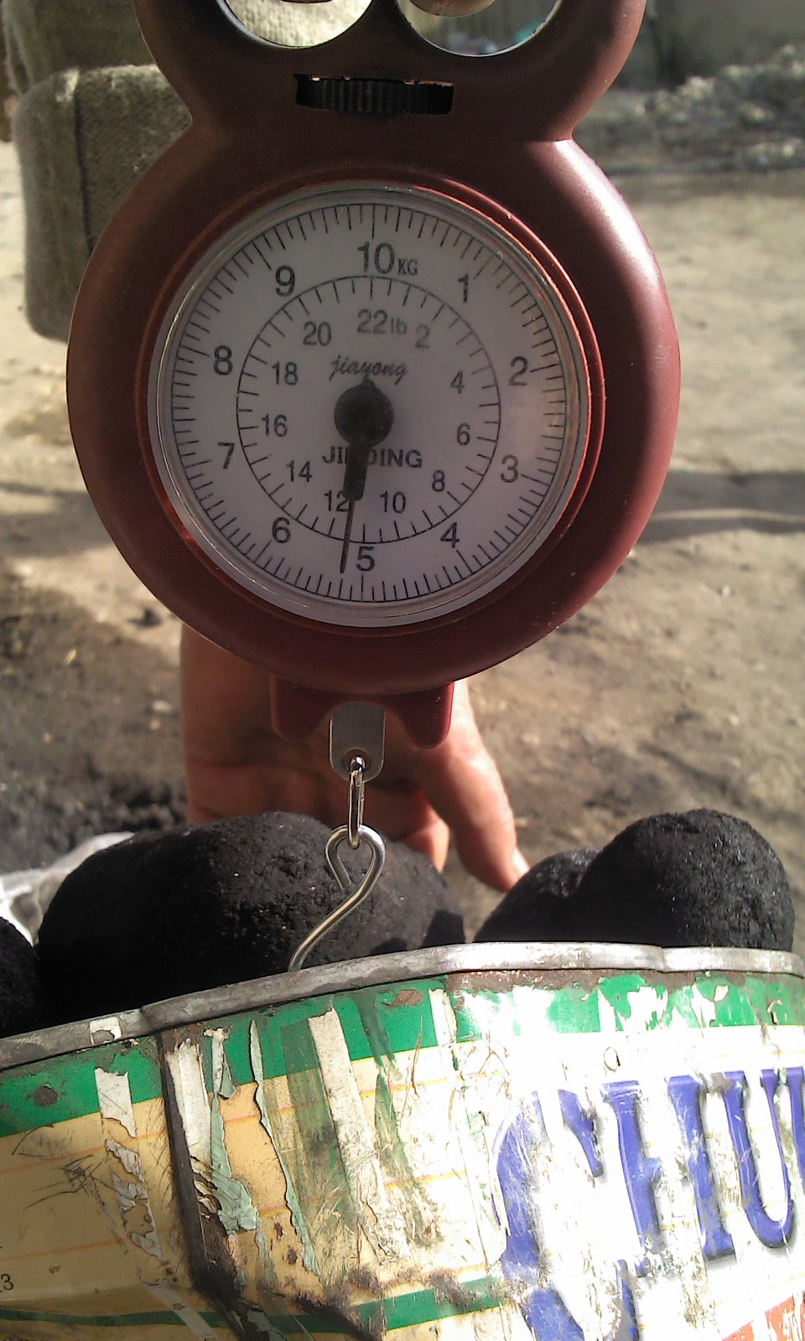
1.ТАНИЛЦУУЛГА
Туршилт хийсэн хугацаа: 2014 оны 02 дугаар сарын 17-ноос 23-ны хооронд /7 хоногийн турш/
Байршил: СБД-ын 12 дугаар хорооны сайжруулсан зуухтай 50 айл өрх
Туршилтын хугацаанд “Шарын гол энерго “ХХК-ийн сайжруулсан түлшийг 28 айлд, “Баялаг Эрдэнэ цом” ХХК-ийн сайжруулсан түлшийг 22 айлд өөрсдийн өдөр тутмын галлагааны аргаар нь хэрэглүүлж туршилтын ажлыг зохион байгуулсан.

Slide 4
2.Сайжруулсан түлшийг хэрэглэхэд тохиромжтой эсэх

Slide 5
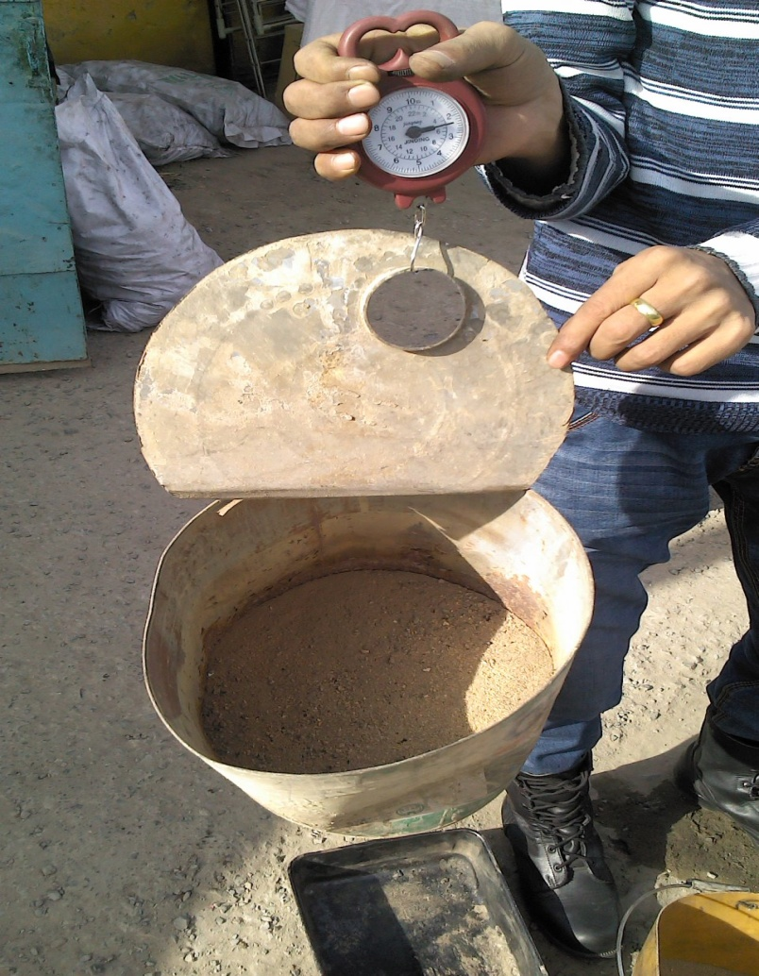
Түүхий нүүрсний шаталтаас үүсэх үнслэгийн хэмжээг сайжруулсан түлшний үнслэгийн хэмжээтэй харьцуулж үзэхэд:
- Баялаг Эрдэнэ цом /1.2-4 дахин их/
- Шарын гол энерго /0.3-1.2 дахин бага/ байна.
1кг Багануур болон Налайхын нүүрс шатаахад ялгарах үнсний хэмжээг- Ж.Цэен-Ойдов, “Халаалтын зуухны ашиглалт засвар” ном х-175

Slide 6
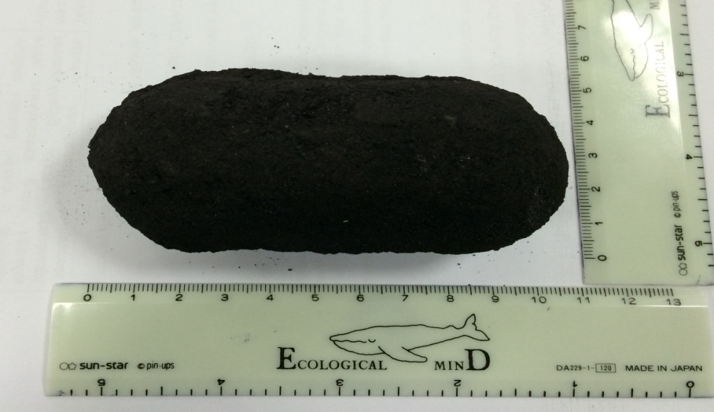
“ШАРЫН ГОЛ ЭНЕРГО” ХХК-ИЙН САЙЖРУУЛСАН ТҮЛШ
“Шарын гол энерго” ХХК-ийн сайжруулсан түлшийг хэрэглэсэн 28 айлын 27 нь уг түлшийг хэрэглэхэд тохиромжтой гэж үзсэн бөгөөд цаашид хэрэглэх сонирхолтой, харин үлдсэн нэг айл нь шаталт хурдан,түүхий нүүрснээс дээрдэх зүйлгүй гэж үзэн цаашид хэрэглэхээс татгалзсан.

Slide 7
“ШАРЫН ГОЛ ЭНЕРГО” ХХК-ИЙН САЙЖРУУЛСАН ТҮЛШ
Давуу тал
Түлэхэд хүндрэлгүй, тохиромжтой. /78%/
Утаа, хөө тортог бага ялгаруулдаг. /96%/
Дутагдалтай тал
Асахдаа удаан.
Удаан шатдаг. /57%/
Үнсний хэмжээ бага. /71%/
Шаталтаас нь эвгүй үнэр гардаг.

Slide 8
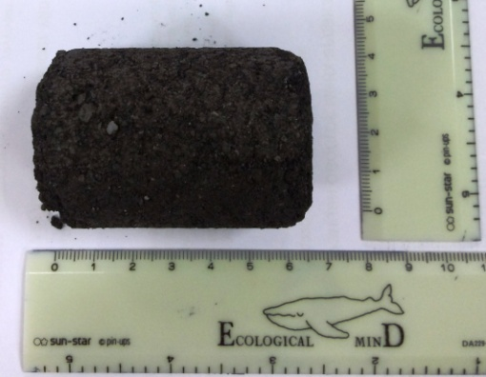
“БАЯЛАГ ЭРДЭНЭ ЦОМ” ХХК-ИЙН САЙЖРУУЛСАН ТҮЛШ
“Баялаг Эрдэнэ цом” ХХК-ийн сайжруулсан түлшийг хэрэглэсэн 22 айлын 72 хувь нь уг түлшийг хэрэглэхэд тохиромжгүй гэж үзсэн бөгөөд 86 хувь нь цаашид хэрэглэх сонирхолгүй гэж үзсэн. Уг түлшийг илчлэг муутай, эвгүй үнэртэй, үнс их гардаг ,шатаж дуусалгүй бутарч унадаг зэрэг шалтгаанаар 9 айл судалгааны 3 дахь хоногоос үргэлжүүлэн хэрэглэхээс татгалзсан.

Slide 9
“БАЯЛАГ ЭРДЭНЭ ЦОМ” ХХК-ИЙН САЙЖРУУЛСАН ТҮЛШ
Давуу тал
Байхгүй
Дутагдалтай тал
Хэрэглэхэд тохиромжгүй /72%/
Шаталт муу, утаа, хөө тортог их ,илч муу. /100%
Үнсний хэмжээ их /95%/
Дулаанаа барьдаггүй,шатаж дуусахгүйгээр бутарч унадаг.

Slide 10
3.Суурь судалгаа болон туршилтын ажлын харьцуулалтын дүн болон эдийн засгийн үр ашигтай эсэх

Slide 11
Судалгаанд хамрагдсан өрхүүдээс авсан суурь судалгааны дагуу өрхийн түүхий нүүрсний хэрэглээг туршилтын явцад хэрэглэсэн сайжруулсан түлшний хэмжээтэй харьцуулж үзэхэд:
Сайжруулсан түлшний хэрэглээ нь түүхий нүүрснийхээс 0.8-1.6 дахин их байна.
/1 өрх хоногт дунджаар “Баялаг Эрдэнэ цом” ХХК-ийн сайжруулсан түлшнээс 27,5 кг-ийг, халаалтын улиралд дунджаар 6,6 тн-г түлэхээр байна.
Харин “Шарын гол энерго” ХХК-ийн сайжруулсан түлшнээс хоногт дунджаар 23 кг, халаалтын улиралд дунджаар 5,5 тн-ийг түлэхээр байна./

Slide 12
Түүхий нүүрс хэрэглэдэг үед зарцуулагдах модны хэмжээг сайжруулсан түлш хэрэглэх үеийнхтэй харьцуулж үзэхэд:
- Баялаг Эрдэнэ цом /0.7 дахин бага/
- Шарын гол энерго /1.5 дахин их/ байна.
“Баялаг Эрдэнэ цом” ХХК-ийн сайжруулсан түлшийг хэрэглэж буй өрх өдөрт дунджаар 1,3 кг, жилд дунджаар 312 кг модыг түлэхээр байна.
Харин “Шарын гол энерго” ХХК-ийн сайжруулсан түлш хэрэглэж буй өрх өдөрт дунджаар 2,6 кг, жилд 625 кг мод түлэхээр байна./

Slide 13
Судалгаанд хамрагдсан 50 айл өрхийн халаалтын улиралд түлшинд дунджаар 370 мянган төгрөг зарцуулдаг байна.
Сэтгэл ханамжийн судалгааны дагуу хэрэглэгчид “Шарын гол энерго” ХХК-ийн сайжруулсан түлшийг 80,0-100,0 мянган төгрөгөөр худалдан авах сонирхолтой байна.
Нэг өрхийн халаалтын улиралд хэрэглэх сайжруулсан түлшний үнийг дээрх үнээр тооцож, хэрэглэх модны хэмжээг судалгаагаар гарсан дүнтэй нэгтгэж тооцвол түлшинд дундажаар 500,0-600,0 мянган төгрөг зарцуулахаар байна.

Slide 14
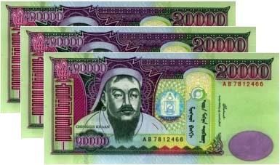
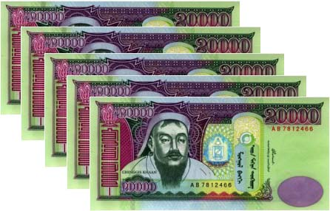
Түүхий нүүрс+ мод
Сайжруулсан түлш /Шарын гол энерго/+ мод
550 000
370 000

Slide 15
ДҮГНЭЛТ
Судалгааны дүнгээс харахад,
“Баялаг Эрдэнэ цом” ХХК-ийн сайжруулсан түлш нь шаталт муу, утаа, хөө тортог, үнслэгийн хэмжээ ихтэй зэрэг шалтгаанаар иргэдийн хэрэгцээ, шаардлагыг хангаж чадахгүй байна.
“Шарын гол энерго” ХХК-ийн сайжруулсан түлшний хувьд:
Хэрэглэхэд тохиромжтой, ямар нэг хүндрэлгүй хэдий ч асахдаа удаан, шаталтаас нь эвгүй үнэр гардаг гэсэн дутагдалтай талтай.
Эдийн засгийн хэмнэлт түүхий нүүрстэй харьцуулахад илт давуу тал харагдахгүй байгаа хэдий ч утаа, хөө тортог, үнс бага ялгаруулдаг экологийн үр ашигтай байна.
Хэрэглэгчдийн сэтгэл ханамжийн судалгаанаас харахад иргэд уг түлшийг хэрэглэх сонирхолтой байгаа бөгөөд үнэ нь түүхий нүүрсний /Багануурын/ үнэтэй ойролцоо буюу 80,0-100,0 мянган төгрөгийн үнэтэй байх тохиолдолд хэрэглэх боломжтой гэж үзсэн.

